Slide 1
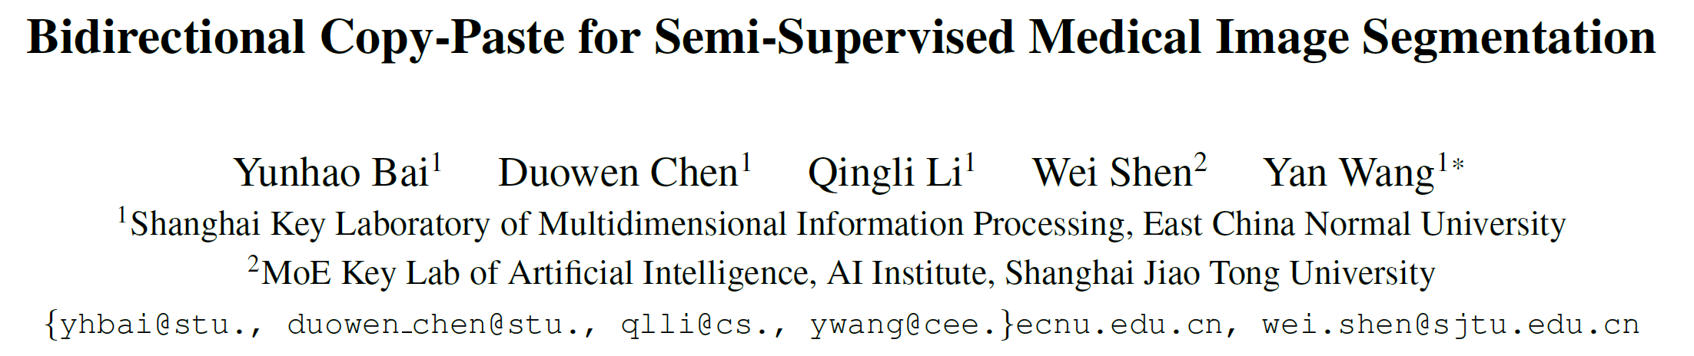

Slide 2
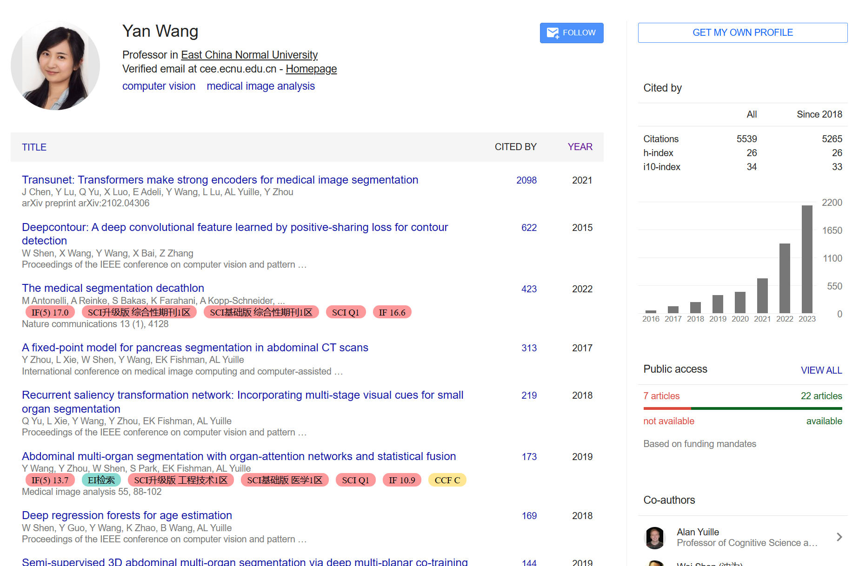

Slide 3
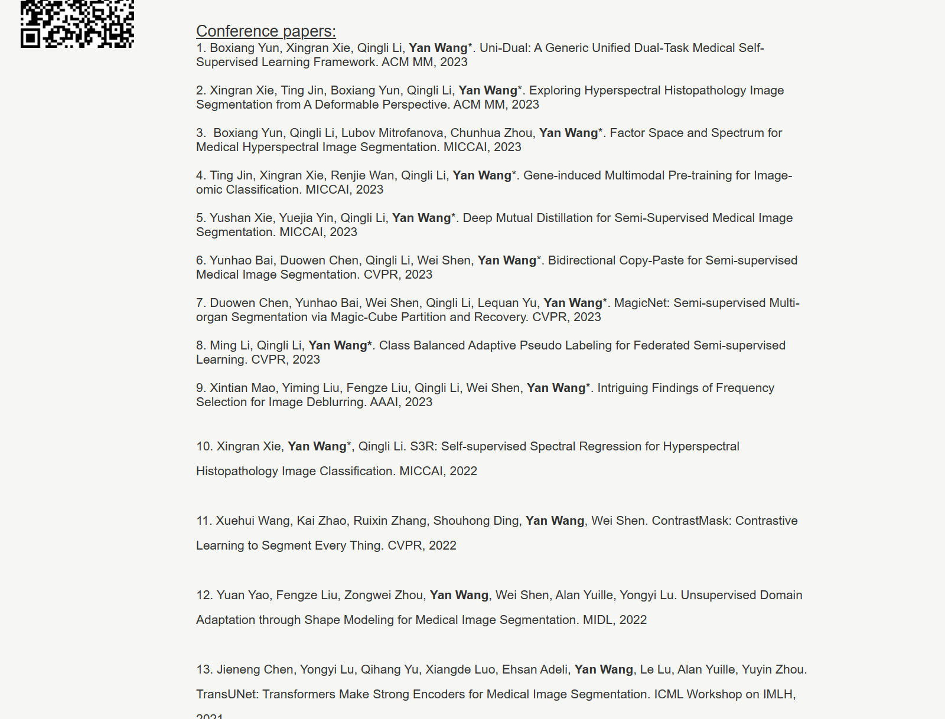

Slide 4
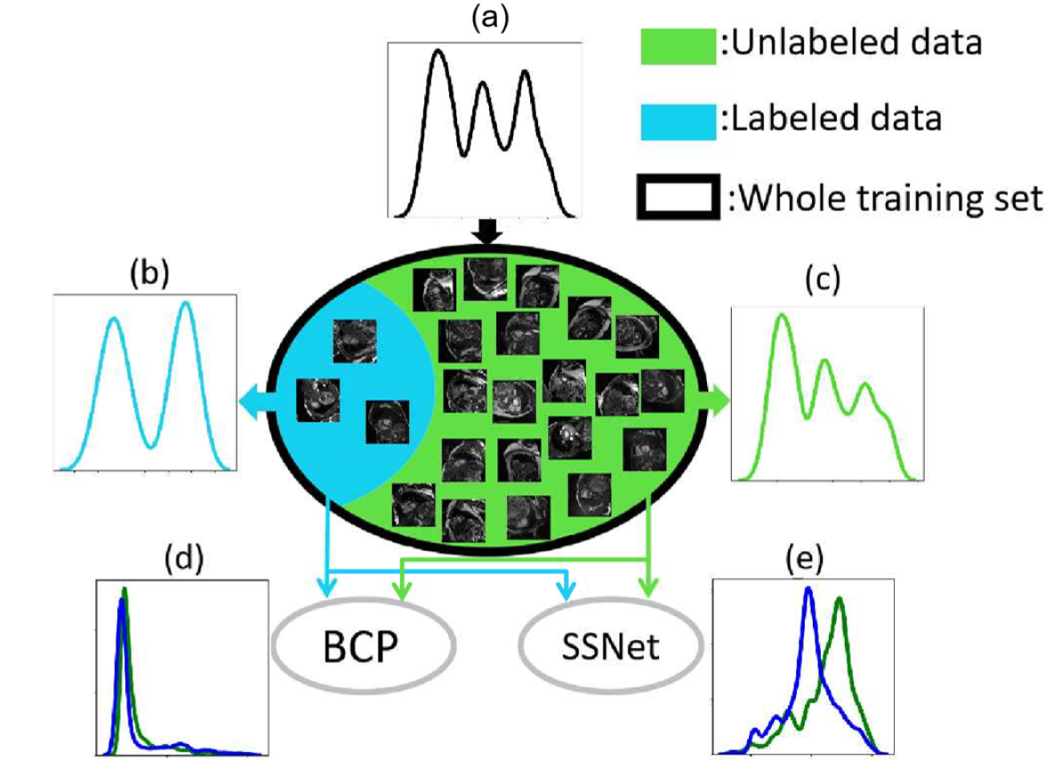
研究背景
有标注图像和未标注图像之间数据分布不均匀
训练集遵循 (a) 中的潜在分布，但是其中少量标注数据和未标注数据的经验分布分别为 (b) 和 (c)
使用少量标注数据来构建整个数据集的精确分布十分困难
使用本文方法 BCP 可以使标注和未标注数据特征的经验分布一致 (d)

Slide 5
Self-training
labeled
new labeled
利用有标注数据训练模型，并用于为未标注数据生成伪标签
使用阈值过滤部分伪标签后，将有标注数据和伪标注数据重新用于训练模型
不断迭代上述过程，直至收敛
pre-train
模型
unlabeled
pseudo-label
confidence score
unlabeled with pseudo-label
filter
unlabeled with pseudo-label

Slide 6
Mean teacher
采用一致性损失来监督具有强增广的未标注数据，类似于使用 Ground Truth 监督标注数据
大多数现有的半监督学习方法对标注和未标注数据使用不同的学习方法，经常导致从标注数据中学习到的大量知识被丢弃，以及标注和未标注数据之间的经验分布不匹配
teacher
consistency
loss
unlabeled
EMA
student
classification
loss
labeled

Slide 7
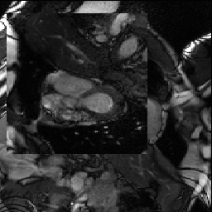
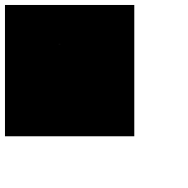
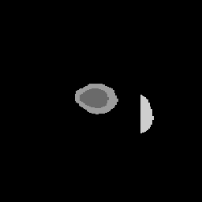
Copy-Paste
CutMix 是一种简单而强大的数据增强方式，也被称为 Copy-Paste。它促使无标注数据从标注数据中学习共享的语义信息，因为同一张图中的像素共享语义更接近。在半监督学习中，无标注数据的强弱增强对之间的强制一致性被广泛使用，通常使用 CP 作为强增强
但现有的 CP 方法只考虑交叉CP 未标记数据，或者简单地从标注数据中复制切片作为前景并粘贴到另一个数据中。他们忽略了为标注和无标注数据设计一致的学习策略，这阻碍了分布差距的缩小
同时，CP 试图通过增加未标记数据的多样性来增强网络的泛化，但由于 CutMix 图像仅由低精度的伪标签进行监督，因此很难实现高性能，可以使用更精确的监督来帮助网络分割被 CP 切割的区域

Slide 8
本文方法——Bidirectional Copy-Paste
训练策略
首先，只使用标注数据对模型进行预训练；然后，使用预训练的模型作为教师网络为无标注的图像生成伪标签；最后，使用随机梯度下降算法更新学生网络，再使用学生网络参数的 EMA 来更新教师网络参数
预训练时就对有标注数据使用Copy-Paste 增强
教师模型不进行训练，仅用于生成伪标签
预训练阶段：仅使用有Copy-Paste增强后的标注数据

Slide 9
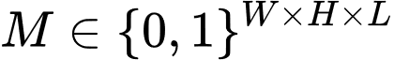
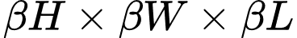
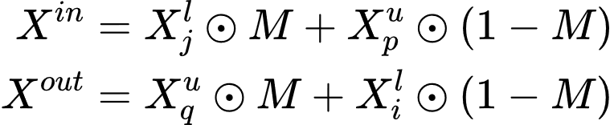
双向Copy-Paste图像
首先生成一个中心为 0 的掩码
用来表示对应位置的体素来自于前景 (0) 还是背景 (1)。零值区域的大小为

Slide 10
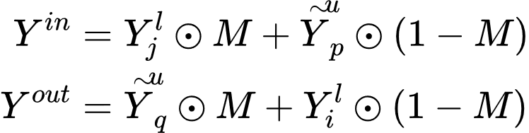
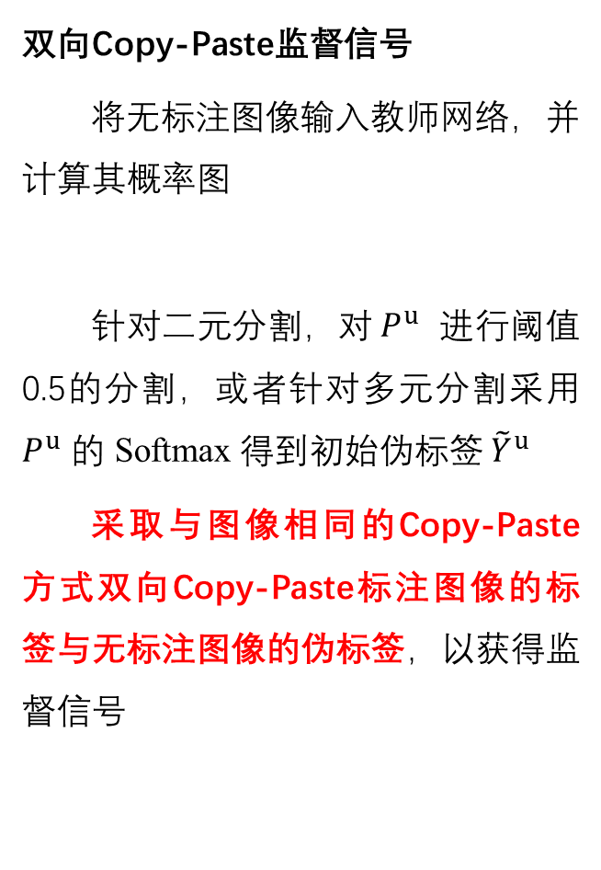
双向Copy-Paste监督信号
将无标注图像输入教师网络，并计算其概率图
针对二元分割，对$P^{u}$ 进行阈值0.5的分割，或者针对多元分割采用$P^{u}$ 的 Softmax 得到初始伪标签 ${\tilde{Y}}^{u}$
采取与图像相同的Copy-Paste方式双向Copy-Paste标注图像的标签与无标注图像的伪标签，以获得监督信号

Slide 11
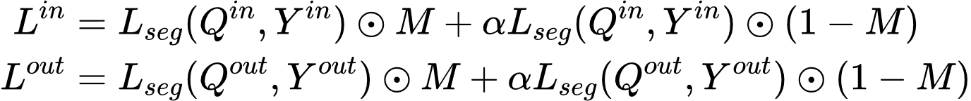
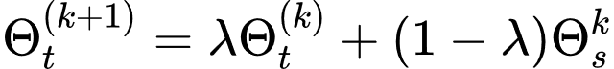
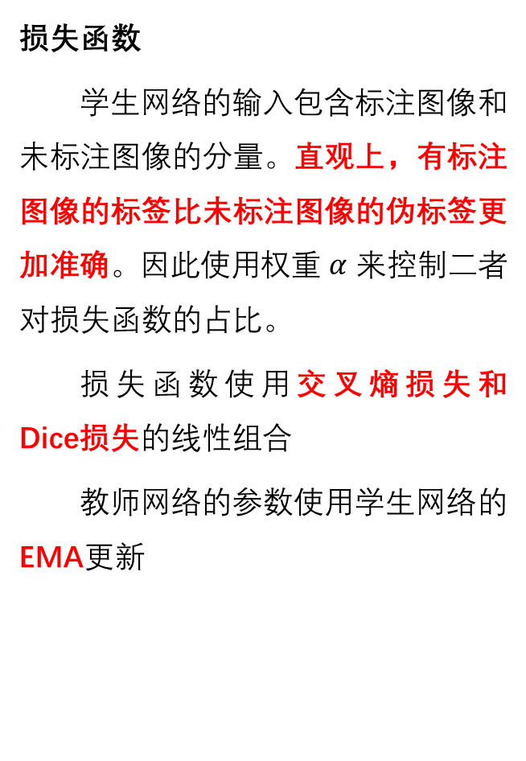
损失函数
学生网络的输入包含标注图像和未标注图像的分量。直观上，有标注图像的标签比未标注图像的伪标签更加准确。因此使用权重 $α$ 来控制二者对损失函数的占比。
损失函数使用交叉熵损失和 Dice损失的线性组合
教师网络的参数使用学生网络的EMA更新

Slide 12
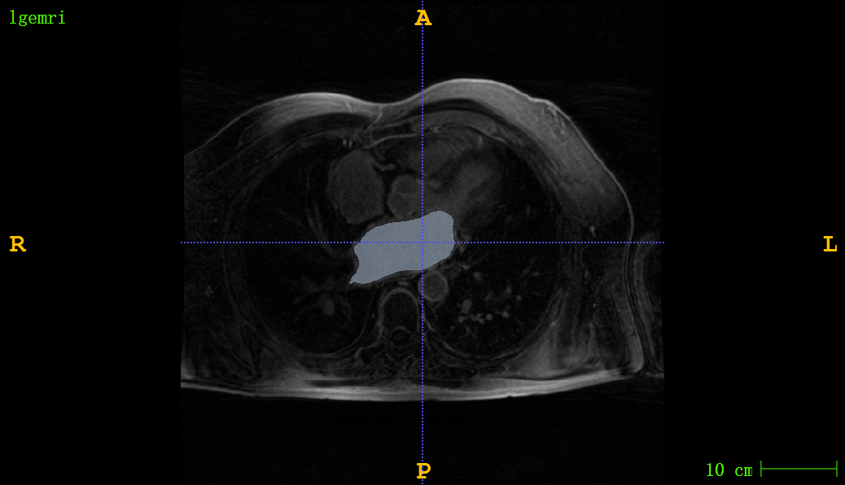
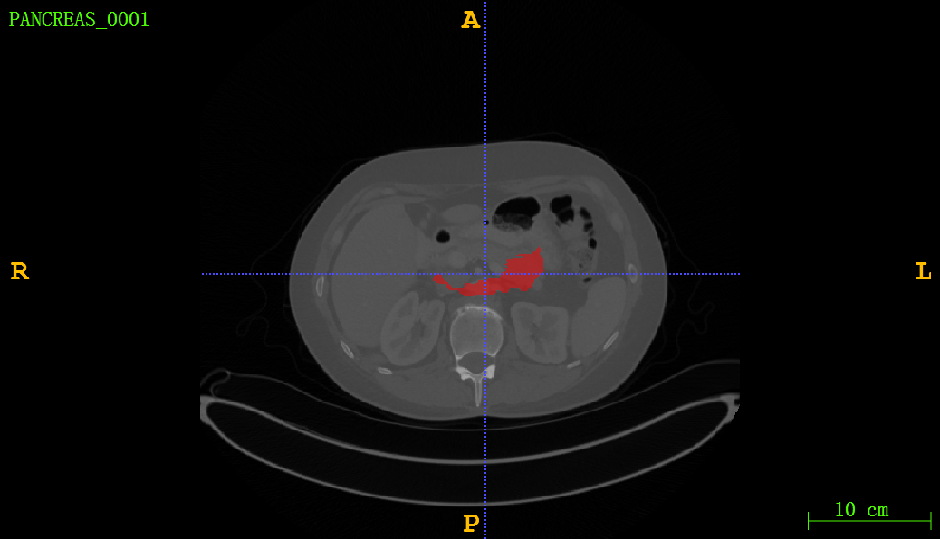
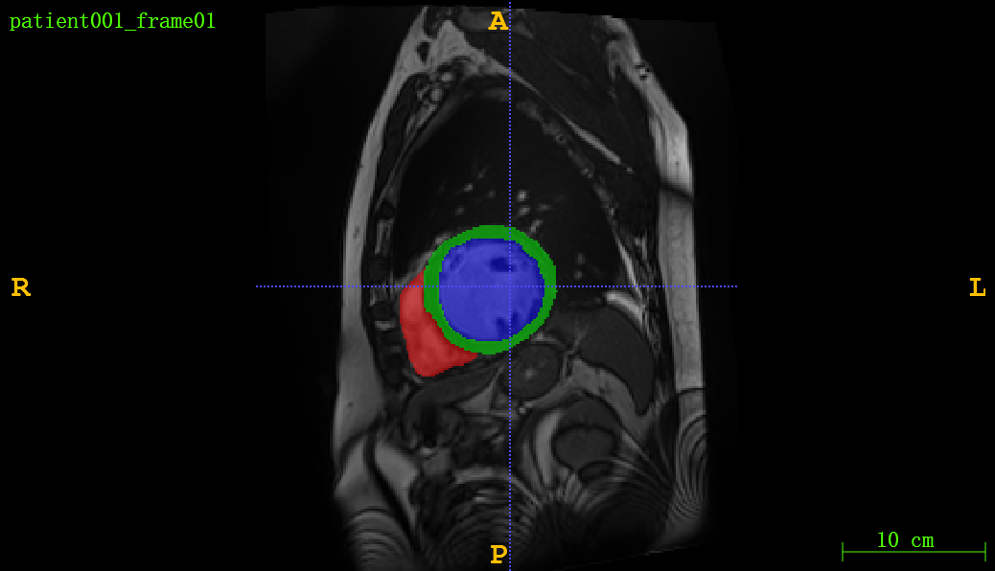
数据集
LA 数据集：左心房分割数据集，包含 100 个带标签的 3D GE-MRI
Pancreas-NIH：包含 82 个手动标注的腹部增强 CT
ACDC 数据集：包含四类（背景、右心室、左心室、心肌）的分割数据集，包含 100 个患者的数据。
评价指标
Dice 系数和 Jaccard 系数：计算两个对象区域之间的重叠百分比
95% Hausdorff 距离（95HD）：计算两个对象区域之间最近点的距离
平均表面距离（ASD）：计算两个对象区域边界之间的平均距离

Slide 13
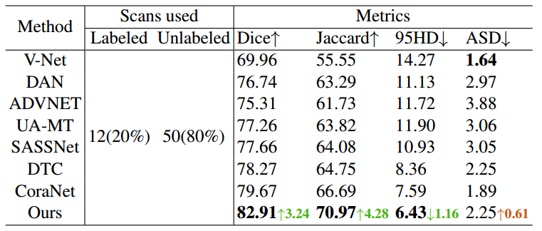
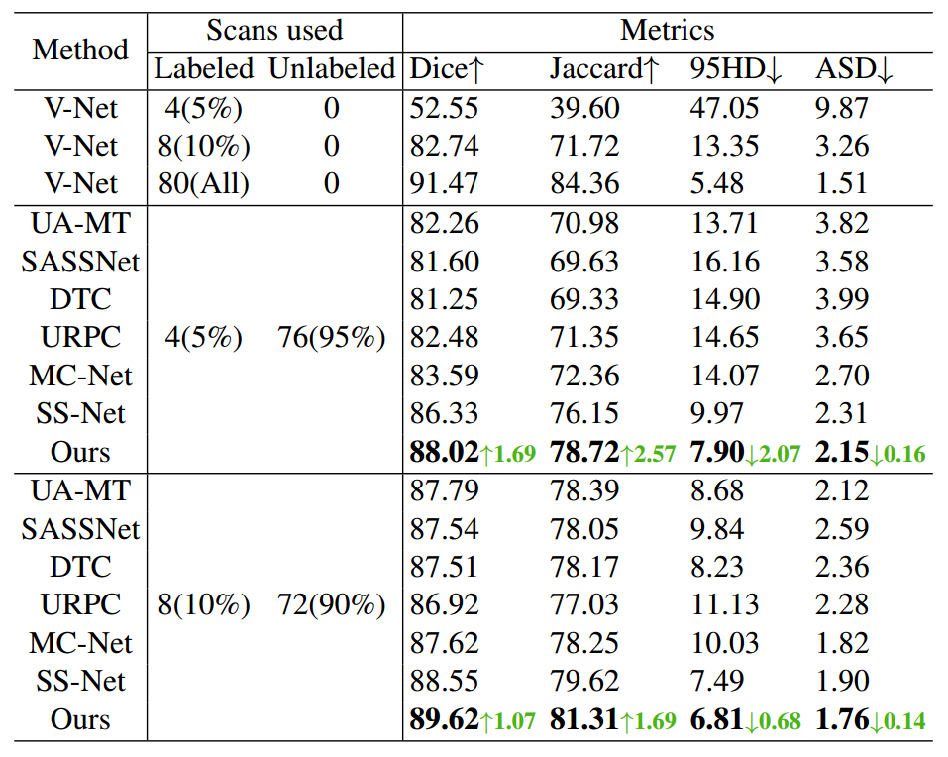
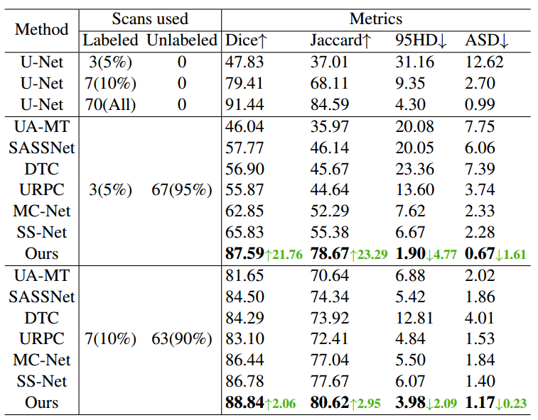
评估结果
Pancreas-NIH
LA 数据集
ACDC 数据集

Slide 14
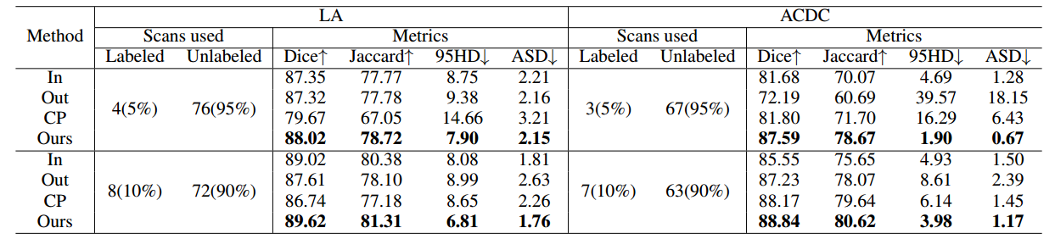
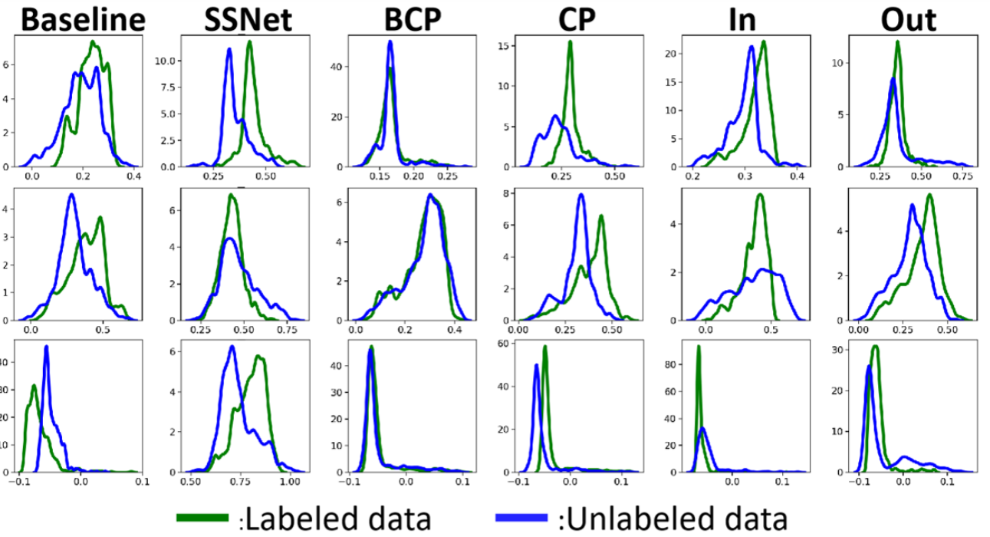
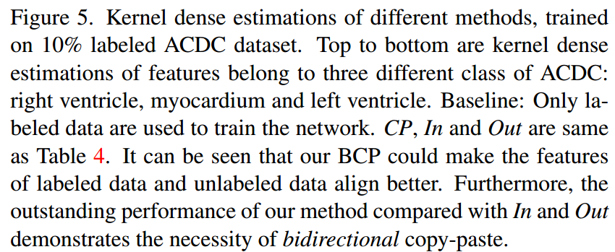
消融实验（Copy-Paste方向）

Slide 15
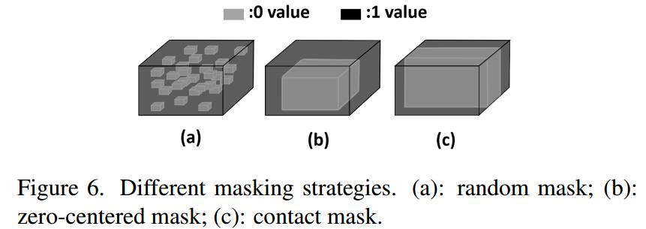
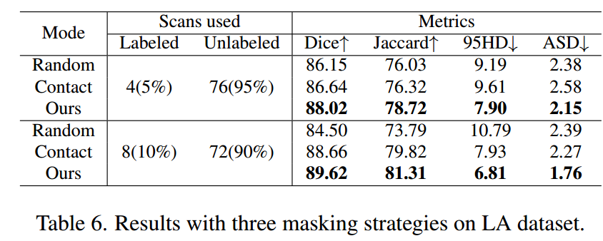
消融实验（Mask策略）
随机 Mask 的性能最差，因为小的随机立方体仅包含图像的不连贯的局部前景，缺乏学习完整前景表示的能力。零中心 Mask 具有更好的前景信息完整性，其性能比随机 Mask 更好

Slide 16
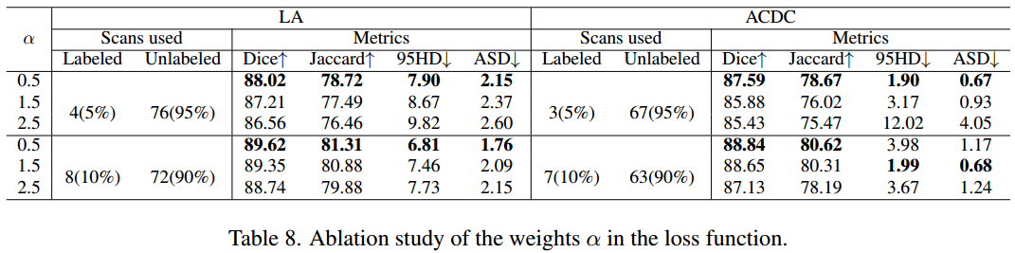
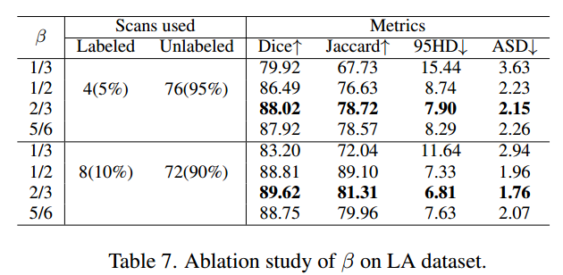
消融实验（超参数设置）

